Slide 1
第8章 查找
查找的基本概念
静态查找表：顺序查找、折半查找和分块查找的方法和算法，相应的平均查找长度
动态查找表：二叉排序树查找方法和算法，二叉平衡树概念
散列表的概念，散列函数的构造方法，处理冲突的方法及散列表各种运算的实现算法

Slide 2
基本概念
查找表：由同一类型的数据元素构成的集合。
  静态查找表：在查找过程中本身结构不发生变化的查找表。
  动态查找表：在查找过程中插入了新的元素或删除了已存在的元素，即结构本身发生变化查找表。
关键字、主关键字、次关键字
  关键字：数据元素（记录）中某个项或组合项的值。
  主关键字：可以标识一个数据元素，并能唯一确定一个数据元素的关键字。
  次关键字：不能唯一确定一个数据元素的关键字。
查找：根据给定的某个值，在查找表中确定一个其关键字等于给定值的记录或数据元素。当查找成功时，通常返回相应元素的位置；否则，返回查找不成功的信息。

Slide 3
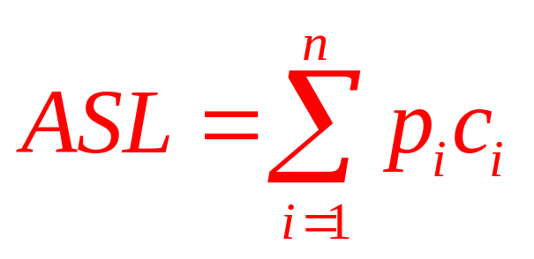
查找运算的主要操作是关键字的比较，所以，通常把查找过程中对关键字需要执行的平均比较次数即平均查找长度（Average Search Length，ASL）作为衡量一个查找算法效率优劣的标准。
平均查找长度定义为：
其中，n是结点的个数；p_{i} 是查找第i个结点的概率，c_{i} 是找到第i个结点所需要的比较次数

Slide 4
8.2 静态查找表
查找过程中，进行如下操作：查询某个特定的数据元素是否在查找表中或检索某个数据元素的各种属性。此查找表称为静态查找表(Static Search Table)。
8.2.1 顺序查找
8.2.2 折半查找
8.2.3 分块查找

Slide 5
8.2.1 顺序查找
顺序查找（线性查找）基本思想：
从线性表的一端开始，依次将每个元素的关键字同给定值Key进行比较，若某元素关键字与Key相等，则查找成功；若所有元素都比较完毕，仍找不到关键字为Key的元素，则查找失败。

Slide 6
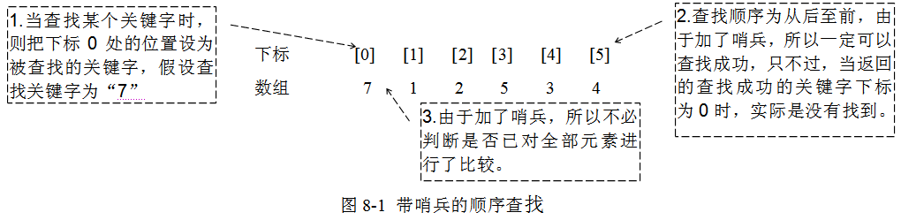

Slide 7
顺序查找算法：
int SEQSEARCH(int ia[], int in, int key)
{ int i;
ia[0] = key; //设置监视哨
for(i = in ; ia[i] != key ; i--) ;
//从表尾开始向后扫描
return i; //返回下标
}

Slide 8

算法中监视哨ia[0]的作用是为了在for循环中省去判定防止下标越界的条件 i>0，从而节省比较的时间。
算法分析：由于查找顺序为从后至前，所以查找最后一个关键字时，只需比较1次，对于n个关键字查找第i个关键字需要比较n-i+1次，在等概率的情况下，每个关键字的查找概率都为1/n，所以顺序查找的平均查找长度为：
有时，表中各结点的查找概率并不相等。因此若事先知道表中各结点查找概率的分布情况，则可将表中结点按查找概率从小到大排列，以便提高顺序查找的效率。
顺序查找的特点：算法简单，但查找效率低。

Slide 9
8.2.2 折半查找
折半查找又称为二分查找。
折半要求查找表是有序的。
折半查找的基本思想是：
  首先将待查的key值与有序表ia[0]到ia[n-1]的中间位置mid上的结点的关键字进行比较，若相等，则查找完成；
  否则，若ia[mid]>key，则说明待查找的结点只可能在左表ia[0]到ia[mid-1]中，只需在左子表中继续查找；否则在右子表中继续查找。这样，经过一次键字的比较就缩小了一半的查找区间。
  重复执行，直到找到关键字为K的元素或当前查找区间为空(即表明查找失败)为止。

Slide 10
[05 13 19 21 37 56 64 75 80 88 92]
low
mid
high
[05 13 19 21 37] 56 64 75 80 88 92
low
mid
high
05 13 19 [21 37] 56 64 75 80 88 92
low
high
mid
查找key=21的过程（查找成功）

Slide 11
[05 13 19 21 37 56 64 75 80 88 92]
low
mid
high
05 13 19 21 37 56 [64 75 80 88 92]
low
mid
high
05 13 19 21 37 56 64 75 80 [88 92]
mid
high
low
05 13 19 21 37 56 64 75 80] [88 92
high
low
查找key=85的过程（查找失败）

Slide 12
通过上面的分析，可以得出如下结论：
1、由于关键字有序，所以查找时每次和中间位置的元素比较，可快速确定被查找元素在且只可能在哪半个区间内，从而省去与另一半区间内元素的比较，因此提高了效率。
2、查找时，每次都和M下标处的元素比较，若相同则查找成功。M的计算规则为M=(H+L)/2。
3、此算法的关键是下标的变化，初始时：L=0，H=元素数量-1，M=(H+L)/2，当确定元素在左半区间内时，对下标的更新规则为：L不变，H=M-1；同理，若确定元素在右半区间，则H不变，L=M+1。
4、下标经过变化后，若发现H<L，则表示关键字不在序列中，查找失败。

Slide 13
折半查找算法(l和h分别表示当前查找区间的下界和上界)
int BinarySearch(int a[], int n, int key)
{ int l = 0; int h = n-1; int m; /* 根据结论3 */
while (l<=h) /* 根据结论4 */
{ m = (l+h)/2; /* 根据结论3 */
if( key == a[m]) return m;
if( key < a[m])
h = m-1;
else
l= m+1;
}
return -1; /*查找不成功，返回-1 */
}

Slide 14
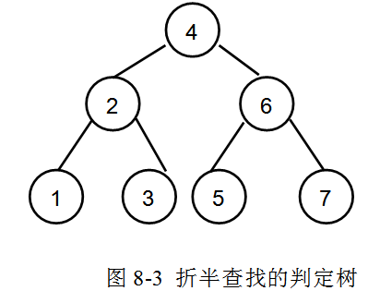
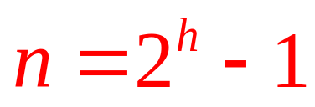
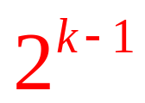
算法分析
如果把当前查找位置上的结点作为根，左子表和右子表的结点分别作为根的左子树和右子树，由此得到的二叉树称为描述折半查找的判定树。
借助于判定树很容易求得折半查找的平均查找长度。设结点总数为：
树中第k层上的结点个数不超过

Slide 15
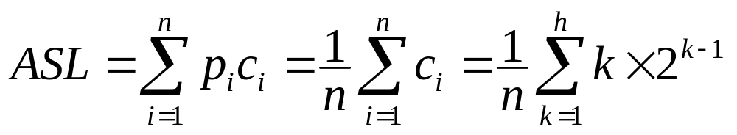
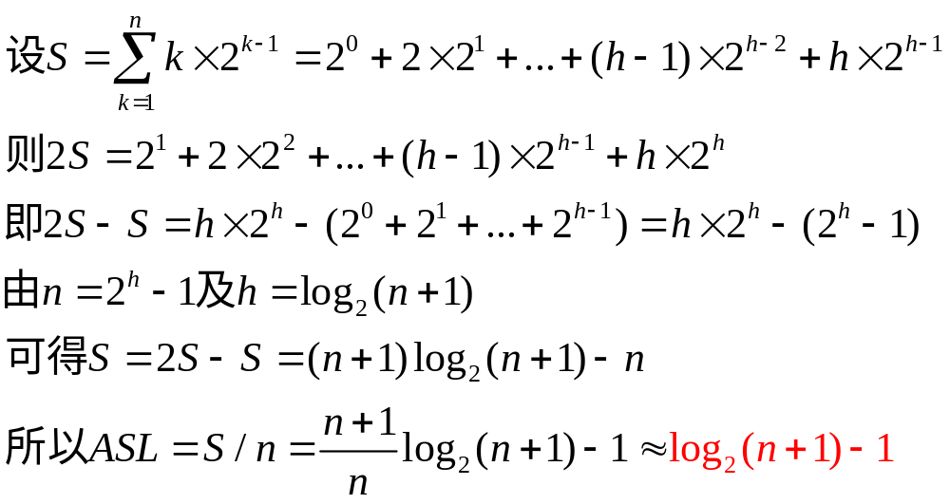
因此，在等概率假设下，折半查找的平均查找长度为：
h

Slide 16
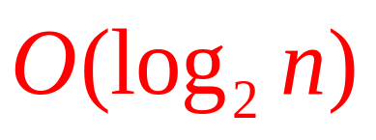
可见，折半查找的算法复杂度为：
即在最坏情况下，折半查找方法查找成功的比较次数不超过判定树的深度。
虽然折半查找的效率较高，但它要求被查找序列事先按关键字排好序，而排序本身是一种很费时的运算；另外，折半查找只适用于顺序存储结构，因此，折半查找特别适用于那种一经建立就很少改动、而又需要经常查找的线性表。

Slide 17
8.2.3 分块查找
分块查找(索引顺序查找) 基本思想：
首先把一个线性表(即主表)按照一定的函数关系或条件划分成若干个逻辑子表，为每个子表分别建立一个索引项，由所有子表的索引项构成一个索引表。当进行分块查找时，先根据所给的关键字查找索引表，从中查找出给定值K刚好小于等于索引值的那个索引项，找到待查块，然后再到主表中查找该块，从中查找待查的记录。
实现算法：
索引表是有序的，所以在索引表上既可以采用顺序查找，也可以采用折半查找，而每个块中的记录排列是任意的，所以在块内只能采用顺序查找。

Slide 18
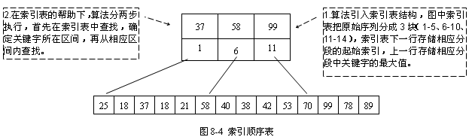

Slide 19
算法引入索引表的辅助结构，可以首先通过索引表确定被查找关键字所在的区间，再从相应区间内查找，从而有效的减少比较的次数。
在构建索引表时，索引表存储相应块中的最大值，这些最大值按有序排放，在确定区间时可以使用折半查找的方法。
为了保证索引表有效，原始序列中的元素必须“部分有序”，所谓“部分有序”指的是对于第i个区间中的所有数据都应比前一个区间，即第i-1个区间内所有关键字大，否则会导致索引失效。
由于每个区间的关键字是无序的，因此在区间内的查找只能使用顺序查找。
算法需要在一开始构建索引表，并且保证原始序列“部分有序”，这本身会耗费一定的时间，如果原始序列中的元素不再发生变化，则索引表的结构是稳定的，一旦原始序列发生变化，则仍需重新构造索引表并使得新序列重新“部分有序”。

Slide 20
索引表结点的数据类型定义如下：
#define MaxIndex <索引表的最大长度>
typedef struct
{ elemtype key;
int link;
}IdxType;
在这种结构下，查找过程要分为两步：首先查找索引表。因为索引表是有序表，所以可采用二分查找或顺序查找，以确定给定值所在的块。因为块中的记录可以是任意排列的，所以再在已确定的块中进行顺序查找。

Slide 21
分块查找算法如下：
int IdxSerch(SeqList A[], IdxType index[], int b, KeyType k, int n)
{ //分块查找关键字为k的记录，索引表为index[0..b-1]
int low=0, high=b-1, mid, i; int s=n/b; //每块记录个数
while(low<=high) { mid=(low+high)/2;
if(index[mid].key < k) low = mid+1
else high=mid-1; }
if(low<b) { //在顺序表中顺序查找
for(i=index[low].link;i<=index[low].link+s-1 && i<n; i++)
if(A[i].key==k) return i;
}
return -1;
}

Slide 22
索引顺序查找的平均查找长度 =
查找“索引”的平均查找长度
+ 查找“顺序表”的平均查找长度

Slide 23
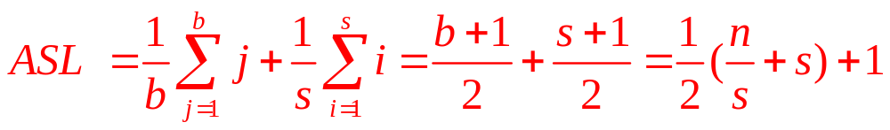
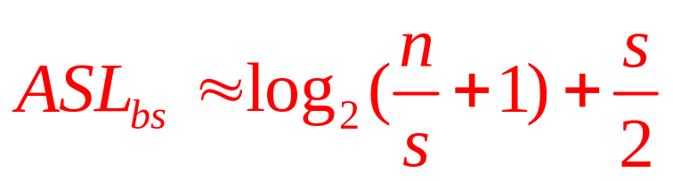
假设把n个关键字的序列平均分成b个区间，每个区间内含有s个记录，则b=n/s, 在索引表中查找概率为1/b，在每个区间内的查找概率为1/s，采用顺序查找索引表以确定关键字所在区间，则在索引表中查找的平均查找长度为：
同时在每个区间内采用折半查找的平均查找长度为：

Slide 24
8.3 动态查找
8.3.1 二叉排序树查找
8.3.2 二叉平衡树
动态查找表特点：表结构本身是在查找过程中动态生成的，即对于给定值key，若表中存在关键字等于key的记录，则查找成功；否则插入关键字为key的元素。

Slide 25
1 二叉排序树
二叉排序树(二叉搜索树、二叉查找树) ：
或者是一棵空树，或是一棵有如下特性的非空二叉树：
  若它的左子树非空，则左子树上所有结点的关键字均小于根结点的关键字；若它的右子树非空，则右子树上所有结点的关键字均大于等于根结点的关键字。
  左、右子树本身又各是一棵二叉排序树。
结论：二叉排序树中序遍历得到的必是一个有序序列。

Slide 26
例如:
50
30
80
20
40
90
10
25
35
66
85
23
88
不
是二叉排序树。

Slide 27
二叉排序树的结构定义。
#define NULL 0
typedef struct Node /* 树中结点定义*/
{ int key; /* 关键字*/
struct Node * pLeft; /* 指向左子树的指针 */
struct Node * pRight; /* 指向右子树的指针 */
}Node;

Slide 28
2．二叉排序树的搜索
若二叉排序树为空，则查找不成功；
否则，
1）若给定值等于根结点的关键字，则查找成功；
2）若给定值小于根结点的关键字，则继续在左子树上进行查找；
3）若给定值大于根结点的关键字，则继续在右子树上进行查找。

Slide 29
例如:
二叉排序树
50
50
50
50
50
50
30
30
80
80
20
40
40
90
90
35
35
85
32
88
查找关键字
== 50 ,
35 ,
90 ,
95 ,

Slide 30
从上述查找过程可见，
在查找过程中，生成了一条查找路径：
从根结点出发，沿着左分支或右分支逐层向下直至关键字等于给定值的结点;
——查找成功
或者
从根结点出发，沿着左分支或右分支逐层向下直至指针指向空树为止。
——查找不成功

Slide 31
算法描述如下：
/*查找成功返回值为1，查找失败返回0*/
int SearchBST(Node * pRoot,int key)
{ /* 结点为空，则表示搜索到叶子结点仍没找到，返回0 */
if(pRoot == NULL) return 0;
if(key == pRoot->key)return 1; /*查找成功，返回1*/
/*若key小于当前结点的关键字，则继续在左子树中搜索*/
else if(key < pRoot->key)
SearchBST(pRoot->pLeft, key);
else /*否则继续在右子树中查找*/
SearchBST(pRoot->pRight,key)；
}

Slide 32
3．二叉排序树的插入及创建
根据动态查找表的定义，“插入”操作在查找不成功时才进行；
若二叉排序树为空树，则新插入的结点为新的根结点；否则，新插入的结点必为一个新的叶子结点，其插入位置由查找过程得到。

Slide 33
2、二叉排序树的插入及创建
在二叉排序树中插入一个新的关键字的重点是找到合适的插入位置，以便插入后的二叉树仍然满足二叉排序树的性质。
在插入算法中，当查找失败时，会返回查找路径上最后一个非空结点的指针，假设该结点为p，此时就可以把新的关键字插入到树中，若新关键字小于p，则把该关键字放入p的左孩子中，反之放入右孩子。算法8-3是对算法8-2的查找改进算法。
二叉排序树的创建可以看成对一颗二叉树排序树反复进行插入的过程，算法8-4为二叉排序树的插入算法。

Slide 34





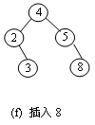
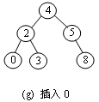
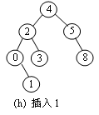
二叉排序树构造过程，该过程反复插入关键字
4、2、3、5、8、0、1。

Slide 35
输入：45, 24, 55, 12, 37, 53, 60, 28, 40, 70,
45
24
55
12
37
53
60
28
40
70
(a)

Slide 36
算法8-3 改进二叉排序树搜索算法
pParentNode：pRoot的父结点，初始时pRoot指向根结点，其父结点为NULL; pKeyNode : 查找成功时返回关键字所在结点的指针，不成功时，返回查找路径上不为空的最后一个结点，当pKeyNode返回NULL时，表示此时二叉排序树为一颗空树; 查找成功返回1，查找失败返回0*/
int SearchBST(Node * pRoot, int key, Node** pKeyNode, Node ** pParentNode)
{ *pKeyNode = pRoot;
while(*pKeyNode)
{ if(key >(* pKeyNode)->key){ *pParentNode = *pKeyNode;
*pKeyNode = (*pKeyNode)->pRight; }
else if(key <(*pKeyNode)->key)
{ *pParentNode = *pKeyNode; *pKeyNode = (*pKeyNode)->pLeft; }
else { return 1;}
}
*pKeyNode= *pParentNode;
return 0;
}

Slide 37
算法8-4 二叉排序树插入算法
key：被插入关键字; pRoot：插入后新的二叉排序树的根结点指针; 插入成功返回1，插入失败返回0。
int InsertBST(Node ** pRoot, int key)
{ Node * pNewNode; /*定义存放新的关键字的结点*/
Node* pKeyNode， * pParentNode=NULL；
/*如果该关键字已在树中，则插入失败*/
if(SearchBST(*pRoot, key, &pKeyNode, &pParentNode)) return 0;
/*若不在树中，则首先为新结点分配空间*/
Node * pNewNode = (Node*)malloc(sizeof(Node));
pNewNode->key = key; /*为新结点赋初值*/
pNewNode->pLeft = pNewNode->pRight = NULL;
/*若树为空树，则新结点为插入后的根结点*/
if(pKeyNode == NULL) (*pRoot) = pNewNode;
/*比结点关键字小，插入到左孩子*/
else if(key < pKeyNode->key) pKeyNode->pLeft = pNewNode;
else pKeyNode->pRight = pNewNode;
return 1;
}

Slide 38
4．二叉排序树的删除算法
和插入相反，删除在查找成功之后进行，并且要求在删除二叉排序树上某个结点之后，仍然保持二叉排序树的特性。
可分三种情况讨论：
（1）被删除的结点是叶子；
（2）被删除的结点只有左子树或者只有右子树；
（3）被删除的结点既有左子树，也有右子树。

Slide 39
（1）被删除的结点是叶子结点
例如:
被删关键字 = 20
88
50
30
80
20
40
90
35
85
32
88
其双亲结点中相应指针域的值改为“空”

Slide 40
（2）被删除的结点只有左子树
或者只有右子树
被删关键字 = 40
80
50
30
80
20
40
90
35
85
32
88
其双亲结点的相应指针域的值改为 “指向被删除结点的左子树或右子树”。

Slide 41
（3）被删除的结点既有左子树，也有右子树
被删关键字 = 50
50
40
30
80
20
40
40
90
35
85
32
88
前驱结点
被删结点
以其前驱替代之，然后再删除该前驱结点

Slide 42
int DeleteBST(Node * pRoot,int key)
{ Node * pParentNode = NULL;
Node * pNode = pRoot;
Node * pKeyNode;
Node ** pTempNode;
if(SearchBST(pRoot,key,&pKeyNode,&pParentNode))
{ if(pParentNode == NULL) pTempNode = &pRoot;
else if(pKeyNode == pParentNode->pLeft)
pTempNode = &pParentNode->pLeft;
else pTempNode = &pParentNode->pRight;
if (pKeyNode->pLeft ==NULL)
{ *pTempNode = pKeyNode->pRight;
free(pKeyNode);
}

Slide 43
else if(pKeyNode->pRight == NULL)
{ *pTempNode = pKeyNode->pLeft; free(pKeyNode); }
else
{ pNode = pKeyNode->pLeft;
pTempNode = &pKeyNode->pLeft;
while (pNode->pRight != NULL)
{ pTempNode = &pNode->pRight;
pNode = pNode->pRight;
}
pKeyNode->key = pNode->key;
*pTempNode = pNode->pLeft; free(pNode);
}
return 1;
}
return 0;
}

Slide 44
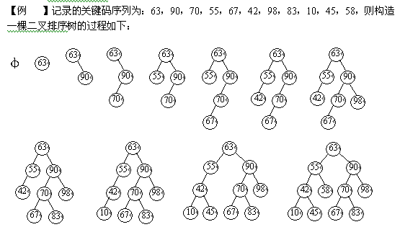
从空树开始建立二叉排序树的过程

Slide 45
5．查找性能的分析
对于每一棵特定的二叉排序树，均可按照平均查找长度的定义来求它的 ASL 值，显然，由值相同的 n 个关键字，构造所得的不同形态的各棵二叉排序树的平均查找长 度的值不同，甚至可能差别很大。

Slide 46
例如：
1
由关键字序列 1，2，3，4，5构造而得的二叉排序树，
2
3
4
ASL =（1+2+3+4+5）/ 5
= 3
5
由关键字序列 3，1，2，5，4构造而得的二叉排序树，
3
1
5
ASL =（1+2+3+2+3）/ 5
= 2.2
2
4

Slide 47
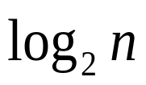
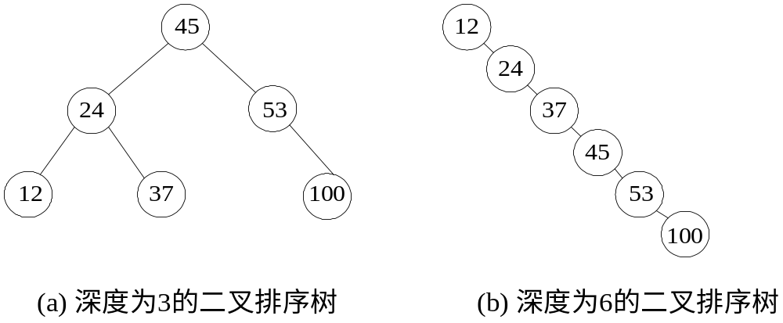
时间复杂度：
分析：在二叉排序树上进行查找的过程中，根结点为待查结点时，给定值同树中结点的比较次数仅为一次，待查结点位于最后一层时，比较的次数为树的深度。
普通情况下，对二叉排序树进行查找的时间复杂度为O( )
最差情况下(二叉排序树为一棵单支树)，其时间复杂度为O(n)。
为使得由任何初始序列构成的二叉排序树的平均查找长度是
对数级的，所以可使得构造的二叉排序树是一个平衡二叉树。

Slide 48
8.3.2 二叉平衡树
二叉平衡树(AVL树Balanced Binary Tree)：
或者是一棵空树，或者是一棵具有如下性质的非空二叉树：
它的左子树和右子树都是二叉平衡树，且左子树和右子树的深度之差的绝对值不大于1。二叉平衡树中结点的左子树的深度减去它的右子树的深度的值定义为平衡因子BF(Balance Factor)，则BF的值只可能为－1、0和1。

Slide 49
8.3.2 二叉平衡树
4
4
4
2
5
2
2
5
0
0
3
8
平衡
平衡
非平衡

Slide 50
8.4 计算式查找法——哈希法
哈希法又称散列法、杂凑法或关键字地址计算法等，相应的表称为哈希表。 这种方法的基本思想是：首先在元素的关键字k和元素的存储位置p之间建立一个对应关系H，使得p=H(k)，H称为哈希函数。创建哈希表时，把关键字为k的元素直接存入地址为H(k)的单元；以后当查找关键字为k的元素时，再利用哈希函数计算出该元素的存储位置p=H(k)，从而达到按关键字直接存取元素的目的。

Slide 51
当关键字集合很大时，关键字值不同的元素可能会映象到哈希表的同一地址上，即 k₁≠k₂，但 H（k₁）=H（k₂），这种现象称为冲突，此时称k₁和k₂为同义词。实际中，冲突是不可避免的， 只能通过改进哈希函数的性能来减少冲突。
综上所述， 哈希法主要包括以下两方面的内容：
(1） 如何构造哈希函数；
(2） 如何处理冲突。

Slide 52
8.4.1 哈希函数的构造方法
1. 数字分析法
如果事先知道关键字集合，并且每个关键字的位数比哈希表的地址码位数多时，可以从关键字中选出分布较均匀的若干位， 构成哈希地址。例如，有80个记录，关键字为8位十进制整数d₁d₂d₃…d₇d₈，如哈希表长取100，则哈希表的地址空间为： 00~99。假设经过分析，各关键字中d₄和d₇的取值分布较均匀， 则哈希函数为：H(key)=H(d₁d₂d₃…d₇d₈)=d₄d₇。例如， H(81346532)=43，H(81301367)=06。 相反， 假设经过分析， 各关键字中 d₁和d₈的取值分布极不均匀，d₁ 都等于5，d₈ 都等于2，此时，如果哈希函数为：H(key)=H(d₁d₂d₃…d₇d₈)=d₁d₈， 则所有关键字的地址码都是52，显然不可取。

Slide 53
表8 – 1 平方取中法求得的哈希地址
关键字 | 内部编码 | 内部编码的平方值 | H(k)关键字的哈希地址
KEYA | 11052501 | 122157778355001 | 778
KYAB | 11250102 | 126564795010404 | 795
AKEY | 01110525 | 001233265775625 | 265
BKEY | 02110525 | 004454315775625 | 315

Slide 54
3. 分段叠加法
表长:1000 Key=123 603 247 112 020
2 3
0 3
4 7
1 2
0 2 0
2 3
3 0 6
4 7
2 1 1
0 2 0
+)
+)
1 1 0 5
9 0 7
(a) 移位叠加
(b) 折叠叠加
图8.23 由叠加法求哈希地址

Slide 55
4. 除留余数法
      构造
      取关键字被某个不大于哈希表表长m的数p除后所得余数作哈希地址，即
      H(key)=key MOD p，p≤m
      (p为小于等于m的最大素数)
      特点
        简单、常用，可与上述几种方法结合使用;
        p的选取很重要；p选的不好，容易产生同义词;

Slide 56
假设哈希表长为m， p为小于等于m的最大素数， 则哈希函数为
H（k）=k%p， 其中%为模p取余运算。
例如，已知待散列元素为（18，75，60，43，54，90，46），表长m=10， p=7， 则有
  H(18)=18 % 7=4 H(75)=75 % 7=5 H(60)=60 % 7=4
  H(43)=43 % 7=1 H(54)=54 % 7=5 H(90)=90 % 7=6
  H(46)=46 % 7=4

Slide 57
此时冲突较多。 为减少冲突， 可取较大的m值和p值， 如m=p=13， 结果如下：
H(18)=18 % 13=5 H(75)=75 % 13=10 H(60)=60 % 13=8
H(43)=43 % 13=4 H(54)=54 % 13=2 H(90)=90 % 13=12
H(46)=46 % 13=7
0 1 2 3 4 5 6 7 8 9 10 11 12
 |  | 54 |  | 43 | 18 |  | 46 | 60 |  | 75 |  | 90
图8.24 除留余数法求哈希地址

Slide 58
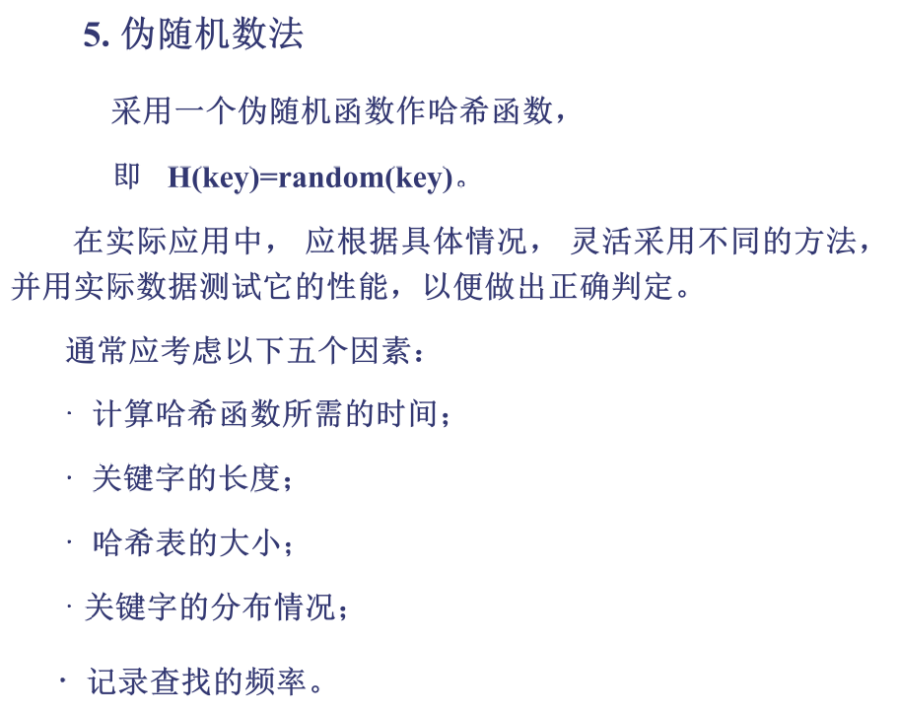

Slide 59
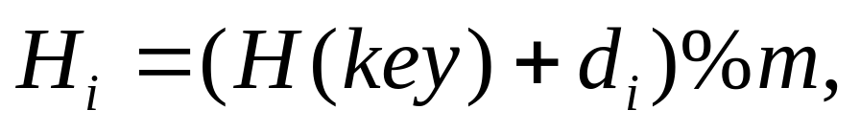
8.4.2 处理冲突的方法
1. 开放定址法
这种方法也称再散列法，其基本思想是：当关键字key的哈希地址p= H（key）出现冲突时，以p为基础，产生另一个哈希地址p₁，如果p₁仍然冲突，再以p为基础，产生另一个哈希地址p₂，……，直到找出一个不冲突的哈希地址p_{i}，将相应元素存入其中。这种方法有一个通用的再散列函数形式：
i=1， 2， …， n
表长

Slide 60
其中H（key）为哈希函数， m 为表长， d_{i}称为增量序列。 增量序列的取值方式不同，相应的再散列方式也不同。
主要有以下三种：
■线性探测再散列
d_{i}=1，2，3，……， m-1
这种方法的特点是： 冲突发生时，顺序查看表中下一单元， 直到找出一个空单元或查遍全表。
■二次探测再散列
d_{i}=1²，-1²， 2²，-2²，…，k²，-k² (k≤m/2)
这种方法的特点是：冲突发生时，在表的左右进行跳跃式探测， 比较灵活。

Slide 61
■伪随机探测再散列
d_{i}=伪随机数序列。
具体实现时，应建立一个伪随机数发生器，（如i=(i+p) % m）， 并给定一个随机数做起点。
例如，已知哈希表长度m=11，哈希函数为：H（key）= key % 11， 则H（47）=3，H（26）=4，H（60）=5，假设下一个关键字为69，则H（69）=3，与47冲突。
如果用线性探测再散列处理冲突，下一个哈希地址为H₁=（3+1）% 11=4， 仍然冲突，再找下一个哈希地址为H₂=(3+2）% 11=5，还是冲突，继续找下一个哈希地址为H₃=（3+3）% 11=6，此时不再冲突，将69填入6号单元，见图8.25(a)。

Slide 62
如果用二次探测再散列处理冲突，下一个哈希地址为H₁=（3+1²）% 11=4， 仍然冲突，再找下一个哈希地址为H₂=（3-1²）% 11=2，此时不再冲突，将69填入2号单元，见图8.25(b)。
如果用伪随机探测再散列处理冲突，且伪随机数序列为：2，5，9……则下一个哈希地址为H₁=（3+2）% 11=5，仍然冲突，再找下一个哈希地址为H₂=（3+5）% 11=8，此时不再冲突，将69填入8号单元，见图8.25(c)。

Slide 63
0 1 2 3 4 5 6 7 8 9 10
 |  |  | 47 | 26 | 60 | 69
0 1 2 3 4 5 6 7 8 9 10
 |  | 69 | 47 | 26 | 60
0 1 2 3 4 5 6 7 8 9 10
 |  |  | 47 | 26 | 60 |  |  | 69
图8.25 开放定址法处理冲突

Slide 64
例题：
表长为11的哈希表中已填有关键字为17，60，29的记录，
H(key)=key MOD 11，现有第4个记录，其关键字为38，
按三种处理冲突的方法，将它填入表中
0 1 2 3 4 5 6 7 8 9 10
38
38
60 17 29
38
(1) H(38)=38 MOD 11=5 冲突
H1=(5+1) MOD 11=6 冲突
H2=(5+2) MOD 11=7 冲突
H3=(5+3) MOD 11=8 不冲突
(2) H(38)=38 MOD 11=5 冲突
H1=(5+1²) MOD 11=6 冲突
H2=(5-1²) MOD 11=4 不冲突
(3) H(38)=38 MOD 11=5 冲突
设伪随机数序列为9，则：
H1=(5+9) MOD 11=3 不冲突

Slide 65
例题：
选取哈希函数h(k)=(3K)%11；用线性探测再散列的方法处理冲突，在0-10的散列地址空间中，对关键字序列（22，41，53，46，30，13，1，67）构造哈希表，并求等概率情况下查找成功的平均查找长度。
H(22)=(3*22)%11=0
H(41)=(3*41)%11=2
H(53)=(3*53)%11=5
H(46)=(3*46)%11=6
H(30)=(3*30)%11=2
H(13)=(3*13)%11=6
H( 1 )=(3* 1 )%11=3
H(67)=(3*67)%11=3
线性探测再散列处理冲突
0 1 2 3 4 5 6 7 8 9 10
22
41
30
1
53
46
13
67
平均查找长度：
ASL=(1×4+2×3+6)/8=2
查找不成功时的平均查找长度？

Slide 66
2. 再哈希法
这种方法是同时构造多个不同的哈希函数：
H_{i}=RH₁（key）， i=1，2， …， k
当哈希地址H_{i}=RH₁（key）发生冲突时，再计算H_{i}=RH₂（key）……直到冲突不再产生。这种方法不易产生聚集，但增加了计算时间。

Slide 67
3. 链地址法
这种方法的基本思想是将所有哈希地址为i的元素构成一个称为同义词链的单链表，并将单链表的头指针存在哈希表的第i个单元中， 因而查找、插入和删除主要在同义词链中进行。 链地址法适用于经常进行插入和删除的情况。
例如，已知一组关键字（32，40， 36， 53， 16， 46， 71， 27， 42， 24， 49， 64）， 哈希表长度为13，哈希函数为：H（key）=key%13，则用链地址法处理冲突的结果如图8.26所示。
本例的平均查找长度：
ASL=(1×7+2×4+3×1)/12=1.5

Slide 68
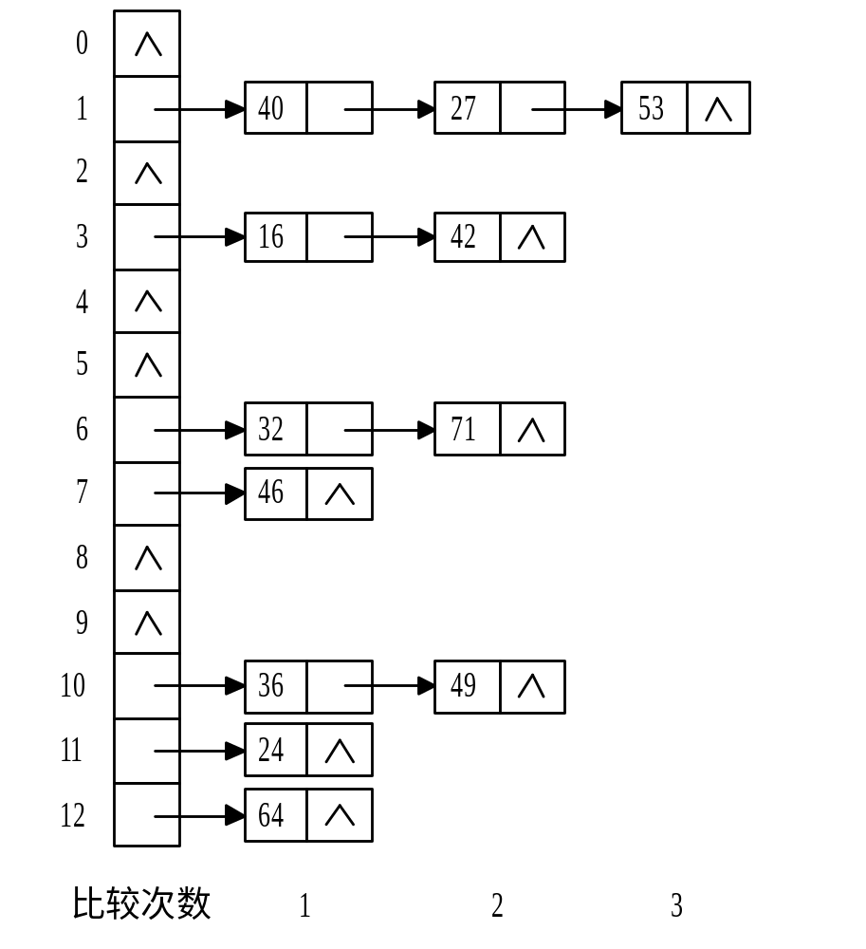
图8.26 链地址法处理冲突时的哈希表

Slide 69
例 已知一组关键字(19,14,23,1,68,20,84,27,55,11,10,79)
哈希函数为：H(key)=key MOD 13,
用链地址法处理冲突
^
14
1
27
^
79
0 1 2 3 4 5 6 7 8 9 10 11 12
^
68
55
^
^
^
19
^
84
^
20
^
^
23
^
10
^
11
^
思考：查找成功和不成功的情况下平均查找长度？

Slide 70
4. 建立公共溢出区
 这种方法的基本思想是将哈希表分为基本表和溢出表两部分，凡是与基本表发生冲突的元素一律填入溢出表。

Slide 71
8.4.3 哈希表的查找过程
  哈希查找过程及分析
    哈希查找过程
给定k值
计算H(k)
Y
此地址为空
查找失败
N
Y
关键字= =k
查找成功
N
按处理冲突
方法计算H_{i}

Slide 72
哈希表的查找过程与哈希表的创建过程是一致的。 当查找关键字为K的元素时， 首先计算p₀=Hash（K）。如果单元p₀为空， 则所查元素不存在； 如果单元p₀中元素的关键字为K，则找到所查元素；否则重复下述解决冲突的过程： 按解决冲突的方法，找出下一个哈希地址p_{i}， 如果单元p_{i}为空，则所查元素不存在；如果单元p_{i}中元素的关键字为K，则找到所查元素。
下面以线性探测再散列为例， 给出哈希表的查找算法：

Slide 73
    哈希查找分析
由于冲突的存在，哈希法仍需进行关键字比较， 因此仍需用平均查找长度来评价哈希法的查找性能。哈希法中影响关键字比较次数的因素有三个：哈希函数、 处理冲突的方法以及哈希表的装填因子。 哈希表的装填因子α的定义如下：
哈希表中元素个数
哈希表的长度
α=

Slide 74
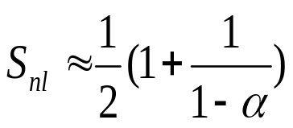
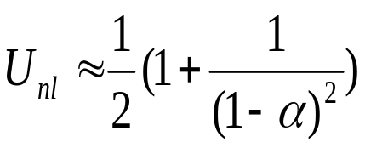
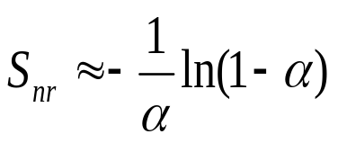
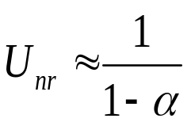
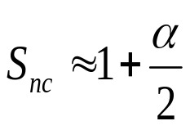

    哈希查找分析
      哈希查找过程仍是一个给定值与关键字进行比较的过程
      评价哈希查找效率仍要用ASL
      哈希查找过程与给定值进行比较的关键字的个数取决于：
        哈希函数
        处理冲突的方法
        哈希表的填满因子α=表中填入的记录数/哈希表长度
平均查找长度
处理冲突的方法
查找成功时 查找不成功时
线性探测法
二次探测法
与双哈希法
链地址法

Slide 75
例 已知一组关键字(19,14,23,1,68,20,84,27,55,11,10,79)
哈希函数为：H(key)=key MOD 13, 哈希表长为m=16，
设每个记录的查找概率相等
(1) 用线性探测再散列处理冲突，即Hi=(H(key)+di) MOD m
0 1 2 3 4 5 6 7 8 9 10 11 12 13 14 15
14
1
68
27
55
19
20
84
79
23
11
10
H(19)=6
H(11)=11
H(14)=1
H(10)=10 冲突，H1=(10+1)MOD16=11
冲突，H2=(10+2)MOD16=12
H(23)=10
H(1)=1 冲突，H1=(1+1) MOD16=2
H(79)=1 冲突，H1=(1+1)MOD16=2
冲突，H2=(1+2)MOD16=3
冲突，H3=(1+3)MOD16=4
冲突，H4=(1+4)MOD16=5
冲突，H5=(1+5)MOD16=6
冲突，H6=(1+6)MOD16=7
冲突，H7=(1+7)MOD16=8
冲突，H8=(1+8)MOD16=9
H(68)=3
H(20)=7
H(84)=6 冲突，H1=(6+1)MOD16=7
冲突，H2=(6+2)MOD16=8
H(27)=1 冲突，H1=(1+1)MOD16=2
冲突，H2=(1+2)MOD16=3
冲突，H3=(1+3)MOD16=4
H(55)=3 冲突，H1=(3+1)MOD16=4
冲突，H2=(3+2)MOD16=5
ASL=(1*6+2+3*3+4+9)/12=2.5

Slide 76
关键字(19,14,23,1,68,20,84,27,55,11,10,79)
(2) 用链地址法处理冲突
^
14
1
27
^
79
^
0 1 2 3 4 5 6 7 8 9 10 11 12
68
55
^
^
^
19
^
84
^
20
^
^
23
^
10
^
11
^
ASL=(1*6+2*4+3+4)/12=1.75

